Slide 1
Химические реакции. Классификации химических реакций
Химические реакции, или химические явления – это процессы, в результате которых из одних веществ образуются другие вещества, отличающиеся от исходных по составу, или строению, а следовательно и по свойствам.
Химические реакции – это процессы, в результате которых разрушаются старые химические связи и возникают новые и, как следствие, - из исходных веществ образуются новые вещества.
Химические реакции непрерывно происходят как внутри нашего организма, так и в окружающем нас мире. Бесчисленное множество реакций принято классифицировать по различным признакам.

Slide 2
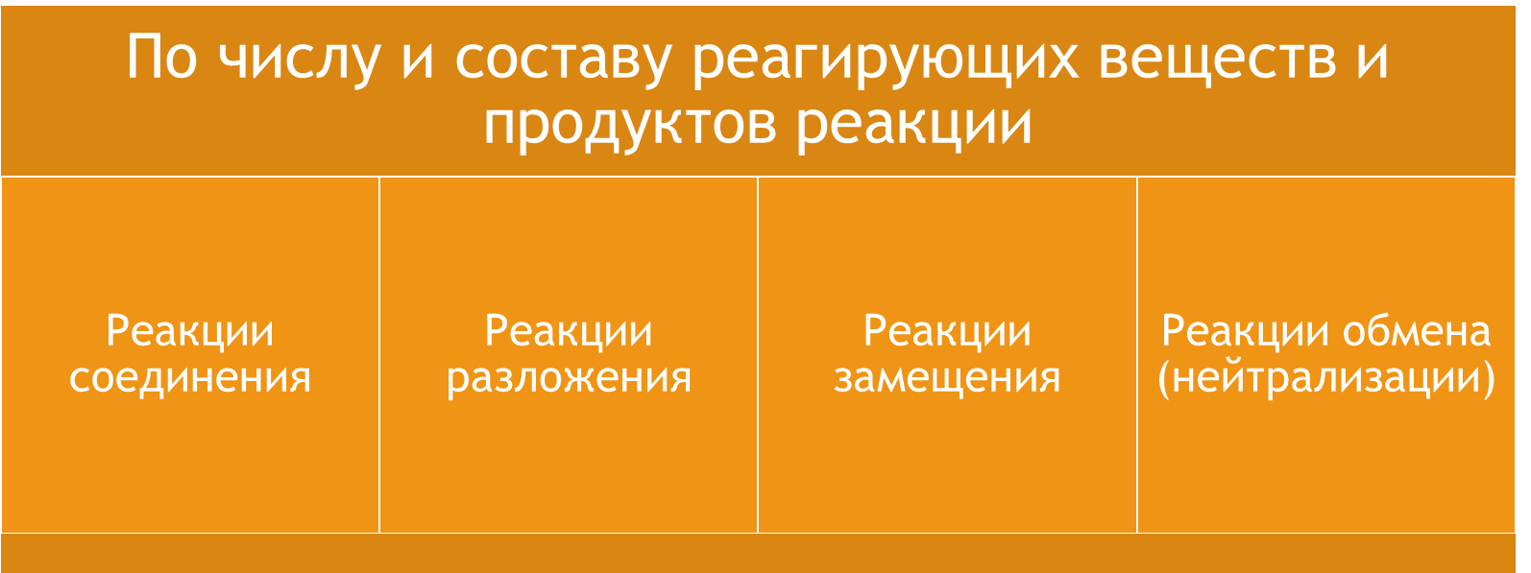
Классификация химических реакций

Slide 3
Реакции соединения – это реакции, в результате которых из двух и более веществ образуется одно сложное вещество.
S+O2=SO2
Реакции разложения – это реакции, в результате которых их одного сложного вещества образуется несколько новых веществ.
2HgO = 2Hg+O2
Реакции замещения – это реакции, в результате которых атомы простого вещества замещают атомы одного из элементов в сложном веществе.
2Na+ 2H2O=2NaOH+2H
Реакции обмена – это реакции, в которых два сложных вещества обмениваются своими составными частями.
Na2CO3+2HCL=2NaCL+CO2+H2O
Реакция нейтрализации -это реакция взаимодействия кислоты и щелочи.

Slide 4
Классификация химических реакций
По тепловому эффекту
Эндотермические
реакции
Экзотермические реакции

Slide 5
Эндотермические реакции - это реакции, протекающие с поглощением теплоты.
CaCO3=CaO+CO2-Q
Экзотермические реакции- это реакции, протекающие с выделением теплоты (горение).
2Mg+O2=2MgO+Q
Тепловой эффект химической реакции – это количество теплоты, которое выделяется или поглощается в результате химической реакции.

Slide 6
Классификация химических реакций
По фазе
Гомогенные
Гомогенные реакции – это реакции, которые протекают в однородной среде (нет поверхности раздела между реагирующими веществами) например, в смеси газов, или растворов (от греч. «гомо» – равный, одинаковый).
Гетерогенные
Гетерогенные реакции – это реакции, которые протекают между веществами в неоднородной среде(есть поверхность раздела между реагирующими веществами) например, на поверхности соприкосновения твердого веществаи жидкости, газа и жидкости, твердого вещества и газа и т.д. (от греч. «гетеро» – разный, другой).

Slide 7
Классификация химических реакций
По направлению:
Обратимые реакции
Необратимые реакции

Slide 8
Обратимые реакции – это химические реакции, которые протекают одновременно в двух противоположных направления – прямом и обратном.
Необратимые реакции – это химические реакции, в результате которых исходные вещества практически полностью превращаются в конечные продукты.

Slide 9
Классификация химических реакций
По использованию катализатора
Каталитические
Каталитические реакции- это реакции, идущие с участием катализатора.
Ферментативные реакции – это реакции, идущие с участием белковых катализаторов (ферментов).
Некаталитические
Некаталитические
– это реакции, идущие без участия катализатора

Slide 10
Классификация химических реакций
По изменению степени окисления
1.Окислительно-восстановительные реакции - реакции, протекающие с изменением степени окисления одного или нескольких элементов
Это все реакции замещения, соединения, разложения, в которых участвует хотя бы одно простое вещество.
Элементы, или вещества, принимающие электроны, называются окислителями. В ходе реакции они восстанавливаются.
Элементы, или вещества, отдающие электроны, называются восстановителями.. В ходе реакции они окисляются.
2.Реакции, идущие без изменения степеней окисления. К ним относятся реакции обмена, соединения и разложения сложных веществ.
ОК
– восстановительными реакциями
О

